Slide 1
模拟与数字电子技术基础
授课人：乔文超、杨刚强
电子邮箱: wenchao.qiao@sdu.edu.cn; g37yang@sdu.edu.cn
联系电话：15562691798； 15621012162
办公室：N5-326
山东大学 信息科学与工程学院
2024年秋季学期
模拟与数字电子技术基础 SDU 2024年秋季

Slide 2
课程说明
本课程讲授 模拟电子技术和数字电子技术的基本知识， 基本涵盖如下内容：半导体二极管和晶体管、基本放大电路、集成运算放大器和模拟乘法器单元电路、负反馈放大电路、运算放大器和模拟乘法器应用电路、集成振荡器、直流电源； 逻辑代数基础、集成逻辑门电路、组合逻辑电路、触发器和555定时器、时序逻辑电路、半导体存储器、数模与模数转换器等。
该课程为64个学时必修课，实验课程为64个学时必修课（模拟部分24个学时、 数字部分24个学时， 剩余16个学时用于做综合性实验）。
课堂讲述内容的期末考试总成绩： 期末考试成绩（笔试） + 平时成绩（作业、考勤以及课堂反馈） 。
4. 大家积极的对我们的课程进行反馈， 我们及时的在下次课进行跟进。
绪论 SDU 2024年秋季

Slide 3
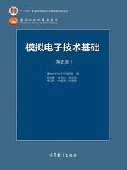
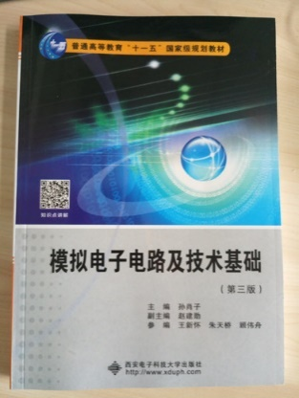
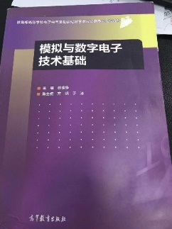
课程说明
教材：
1）童诗白、华成英主编， 模拟电子技术基础第五版，高等教育出版社，2015年，面向21世纪课程教材。
2） 孙肖子， 模拟电子电路及技术基础（第二版）， 西安电子科技大学出版社， 2008年。
3） 蔡惟铮、齐明、于泳，模拟与数字电子技术基础，高等教育出版社， 2014年。
绪论 SDU 2024年秋季

Slide 4
一、电子技术的发展
电子技术的发展，推动计算机技术的发展，使之“无孔不入”，应用广泛！
广播通信：发射机、接收机、扩音、录音、程控交换机、电话、手机
网络：路由器、ATM交换机、收发器、调制解调器
工业：钢铁、石油化工、机加工、数控机床
交通：飞机、火车、轮船、汽车
军事：雷达、电子导航
航空航天：卫星定位、监测
医学：γ刀、CT、B超、微创手术
消费类电子：家电（空调、冰箱、电视、音响、摄像机、照相机、电子表）、电子玩具、各类报警器、保安系统
绪论 SDU 2024年秋季

Slide 5
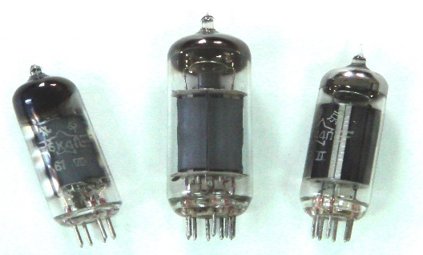
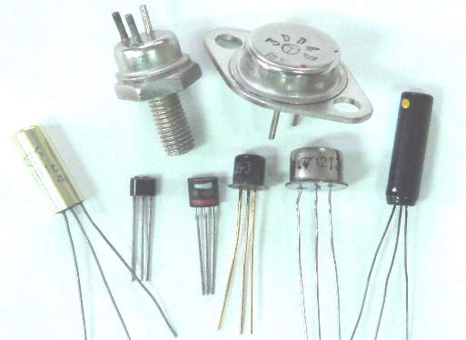
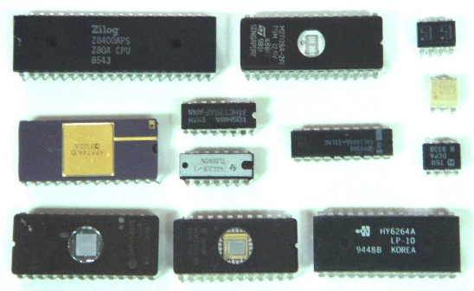
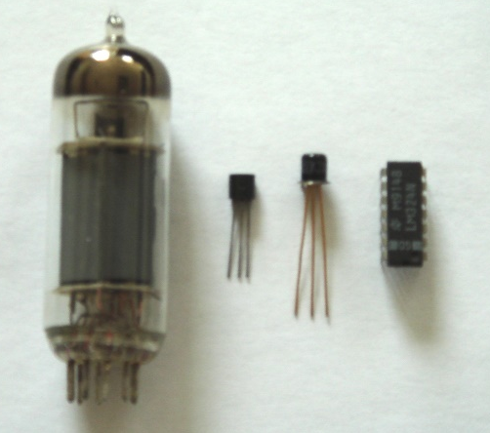
电子技术的发展很大程度上反映在元器件的发展上。从电子管→半导体管→集成电路
1904年
电子管问世
1947年
晶体管诞生
1958年集成电路研制成功
电子管、晶体管、集成电路比较
绪论 SDU 2024年秋季

Slide 6
二、 半导体元器件的发展
1947年 贝尔实验室制成第一只晶体管 (Transistor)
1958年 集成电路 (Integrated Circuit)
1969年 大规模集成电路 (Large Scale Integrated Circuit)
1975年 超大规模集成电路 (Very Large Integrated Circuit)
第一片集成电路只有4个晶体管，而1997年一片集成电路中有40亿个晶体管。有科学家预测，集成度还将按10倍/6年的速度增长，到2020年达到饱和， 摩尔定律。
学习电子技术方面的课程需时刻关注电子技术的发展！
绪论 SDU 2024年秋季

Slide 7
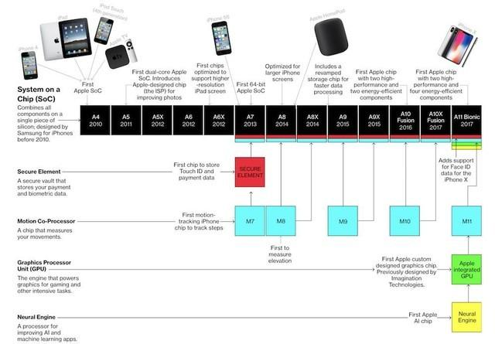
第1章 半导体二极管和晶体管 SDU

Slide 8
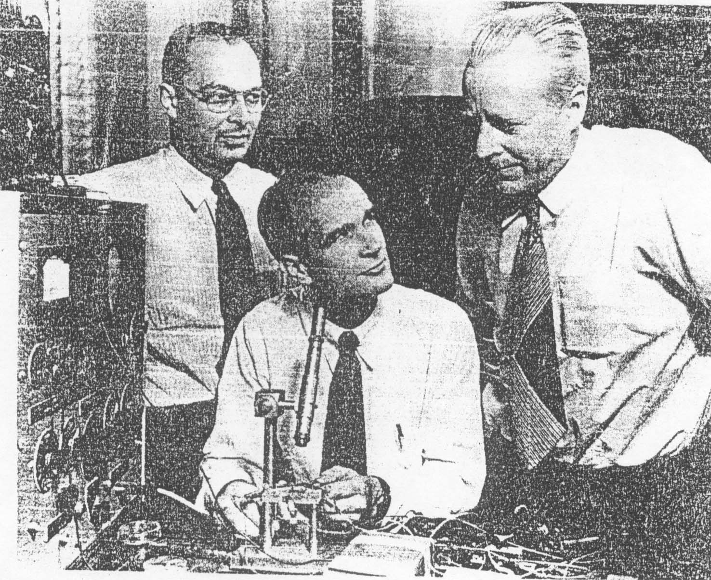
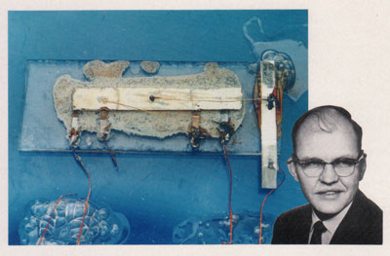
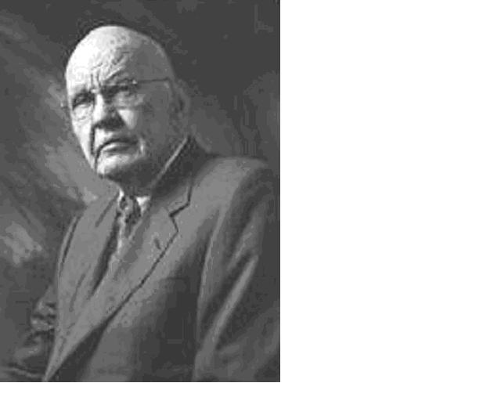
值得纪念的几位科学家！
第一只晶体管的发明者
（by John Bardeen , William Schockley and Walter Brattain in Bell Lab）
他们在1947年11月底发明了晶体管，并在12月16日正式宣布“晶体管”诞生。1956年获诺贝尔物理学奖。巴因所做的超导研究于1972年第二次获得诺贝尔物理学奖。
第一个集成电路及其发明者
（ Jack Kilby from TI ）
1958年9月12日，在德州仪器公司的实验室里，实现了把电子器件集成在一块半导体材料上的构想。42年以后， 2000年获诺贝尔物理学奖。 “为现代信息技术奠定了基础”。
绪论 SDU 2024年秋季

Slide 9
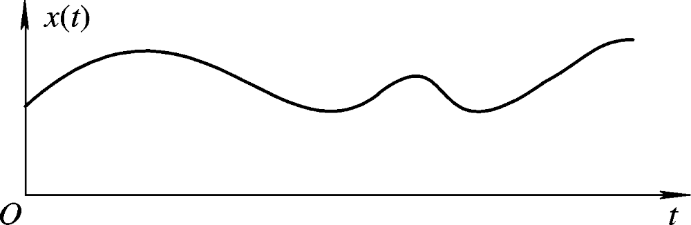
三、 模拟信号和数字信号
信号是信息的载体
信息是信号的内容
电信号：随时间变化的电流或电压。
（电容电荷量、线圈磁通量、空间电磁场）
传感器
非电物理量
电信号
模拟信号：幅度与时间都是连续的
绪论 SDU 2024年秋季

Slide 10
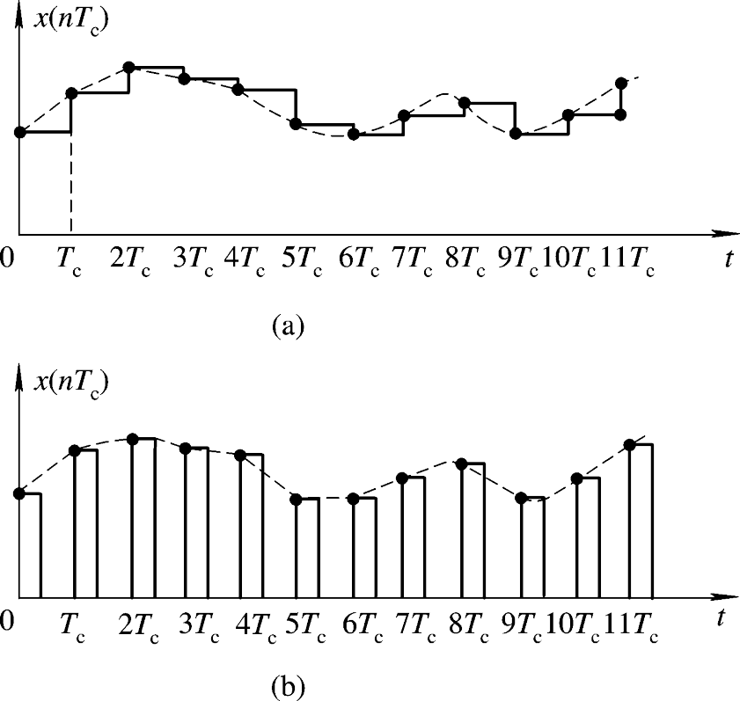
模拟信号：
时间和数值（幅度）都连续
采样数据信号：
时间离散，
数值（幅度）连续
绪论 SDU 2024年秋季

Slide 11
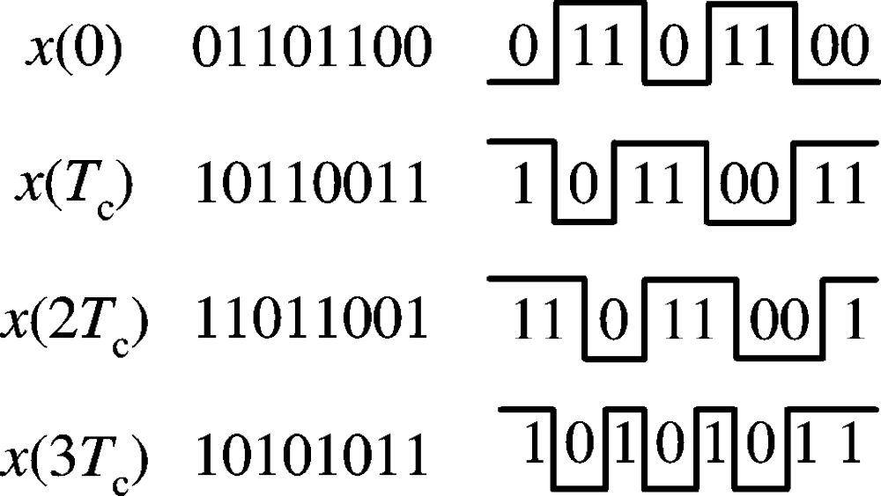
数字信号：时间和数值（幅度）都离散
绪论 SDU 2024年秋季

Slide 12
四、模拟电路与数字电路
1. 模拟电路
  模拟电路是对模拟信号进行处理的电路。
  最基本的处理是对信号的放大，有功能和性能各异的放大电路。
  其它模拟电路多以放大电路为基础。因此模拟电路中的器件往往工作在放大状态。
  许多模拟电路便于集成，可较大的降低成本，减小体积。
  模拟信号相对数字信号而言，不便于处理和存储。
2. 数字电路
  数字电路是对数字信号（0，1：布尔函数或逻辑代数）进行处理的电路。
  最基本的处理是对信号的处理：包括组合逻辑电路、时序逻辑电路、存储器。 完成信号的采集、分析、变换与控制等功能。
  数字电路的器件往往工作在开关状态（饱和和截止）， 因而电路稳定性好， 可靠性高。
  数字电路便于集成，可大大降低成本， 减小体积。
  数字信号便于处理和存储。
绪论 SDU 2024年秋季

Slide 13

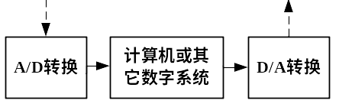
五、电子信息系统的组成
将多个单元电路或模块组合完成特定功能的装置。
传感器接收器
隔离、滤波、放大
运算、转换、比较
功放
执行机构
模拟电子电路
模拟电子系统
数字电子电路（系统）
模拟-数字混合电子电路
绪论 SDU 2024年秋季

Slide 14
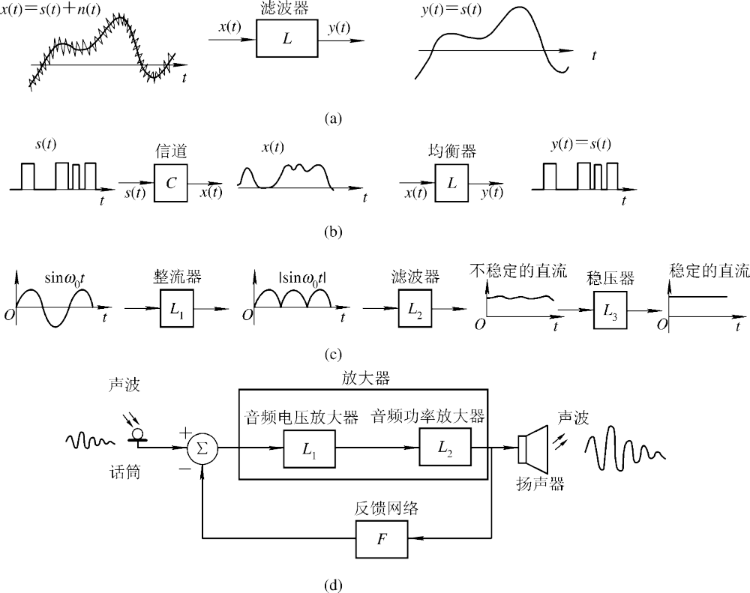
滤波器：
均衡器：
直流稳压
电源
扩音器：
绪论 SDU 2024年秋季

Slide 15
六、模拟电子技术基础课的特点
1、工程性
  实际工程需要证明其可行性。强调定性分析。
  实际工程在满足基本性能指标的前提下总是容许存
  在一定的误差范围的。 定量分析为“估算”。
  近似分析要“合理”。 抓主要矛盾和矛盾的主要方面。
  电子电路归根结底是电路。不同条件下构造不同模型。
2. 实践性
  常用电子仪器的使用方法
  电子电路的测试方法
  故障的判断与排除方法
绪论 SDU 2024年秋季

